Slide 1
RAČUNALNIŠKA GRAFIKA IN RISARSKI PROGRAMI
LUM, 3. 2. 2021
USTVARJANJE V RISARSKEM PROGRAMU
NA TEMO FRANCETA PREŠERNA

Slide 2
Vedno, ko uporabljamo računalnik, telefon, tablico in svetovni splet, se tudi srečamo z računalniško grafiko.
Ustvarjanje in spreminjanje slik s pomočjo računalnikov, pa naj bo to avatar v WoW, Minecraft, Fortnite, človek na krovu Titanika ali izginotje rdečih oči na fotografiji, so zanimivi problemi, s katerimi se ukvarja računalniška grafika.
Računalniška grafika je torej način prikazovanja informacij v slikovni obliki.
Za preprosto ustvarjanje računalniške grafike (slik/risb) bomo spoznali naslednje programe:

Slide 3
1. SLIKAR
Slikar je program, ki je sestavni del operacijskega sistema Windows in ga ni treba posebej nameščati.
Primeren je za delo oz. učenje začetnikov. Odpiranje je enostavno, preko opravilne vrstice Začetek (spodaj čisto levo ) - Slikar.
Vsebuje orodja za risanje in možnost izbire debeline in barve črte. Ponuja pa tudi možnost uporabe izreza in obdelave slikovnega materiala. Izdelek lahko shranimo na disk, ga kasneje odpremo ali natisnemo.

Slide 4
Program nam omogoča:
upravljanje z miško,
možnost pisanja besedila, risarska orodja: svinčnik, pršilo, radirka, kapalka,
slikarska orodja: barvna paleta, možnost svetlenja, temnenja, enostavnega mešanja,
možnost polnjenja polj, ki nastajajo s sklenjenimi črtami, z barvo,
možnost polnjenja podlage z barvo,
možnost uporabe izreza in na tak način obdelave slikovnega materiala,
možnost povečave/pomanjšave okna, v katerem delamo,
možnost shranjevanja, odpiranja, tiskanja dokumenta.
Navodilo za delo si lahko ogledaš tudi na YouTube KLIKNI TUKAJ

Slide 5
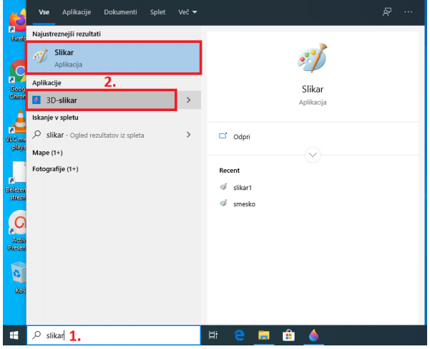
Kako ga najdemo na računalniku?
V iskalno polje v opravilni vrstici vpišemo slikar in dobimo dva zadetka. Izberemo želenega slikarja.

Slide 6
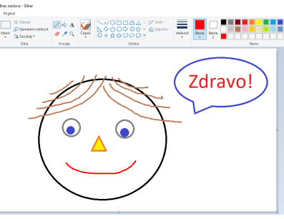
Primer iz slikarja:
Svojo ustvarjeno sliko pa shraniš tako, da greš z miško zgoraj v meni in izbereš Datoteka - Shrani kot - Slika PNG ali SLIKA JPEG.

Slide 7
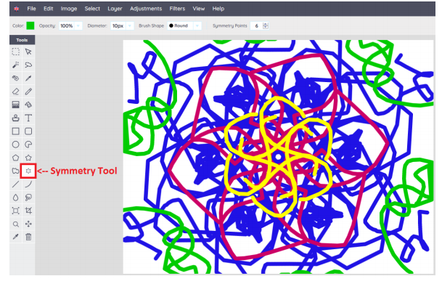
2. SUMOPAINT
V Google vpiši Sumopaint ali klikni na to povezavo: https://www.sumopaint.com/
Ko se ti spletna stran odpre klikni na Try Online in nato še Open.
Ustvarjeno sliko shraniš tako, da greš zgoraj v meni in izbereš File - Save to My Computer.
S tem boš svojo kreacijo shranil na računalnik.

Slide 8
3. Lahko pa preizkusiš še ostale zanimive spletne programe in aplikacije: https://kidmons.com/game/paint-online/ http://toytheater.com/category/art/ http://bomomo.com/ https://www.youidraw.com/apps/painter/ https://sketch.io/sketchpad/
VIR: http://www.osjakobskidol.si/files/2020/03/NIP_RAC_12-teden_Rac_grafika_Risarski_programi_OSJD.pdf

Slide 9
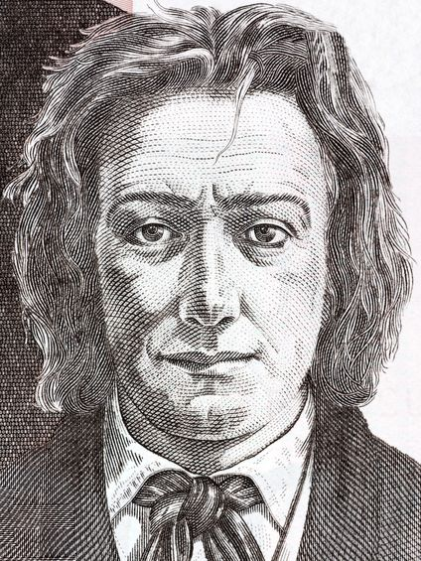
DANAŠNJA NALOGA:
Nalogo ja danes povezana s kulturnim praznikom, ki je posvečen Francetu Prešernu.
Izberi si eno izmed zgoraj naštetih orodji (priporočam, da kar Slikarja) in z njim ustvariš poljubno sliko, ki je povezana z našim največjim pesnikom.
Sliko shraniš in mi jo pošlješ na moj e-mail.

